Slide 1
블록체인과
스마트 컨트랙트
20250716 SSL 세미나 강혜인

Slide 2
목차
01. 서론
02. 블록체인
블록체인 기술
참여와 합의 알고리즘
포크
블록체인 관련 기술 연대순 발전 과정
03. 스마트 컨트랙트
스마트 컨트랙트
장단점
취약점
20250716 SSL 세미나 강혜인

Slide 3
1. 서론
20250716 SSL 세미나 강혜인

Slide 4
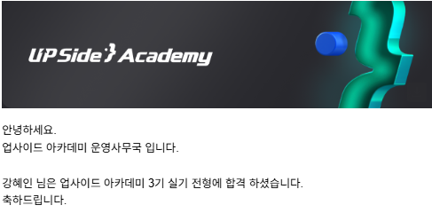
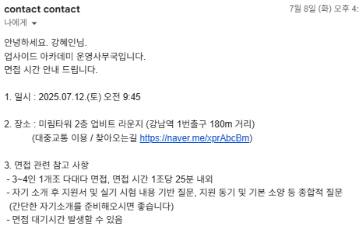
1. 서론
20250716 SSL 세미나 강혜인

Slide 5
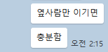

1. 서론
한 사람만 이기자 마인드..
하지만 나 강혜인.. 블록체인의 ㅂ자도 모르기에..
입문을 해보자 결심
20250716 SSL 세미나 강혜인

Slide 6
2. 블록체인
20250716 SSL 세미나 강혜인

Slide 7




2.1 블록체인 기술
암호 자산이라고 불리는 디지털 자산의 근본이 되는 기술
분산 원장(= 모두가 함께 쓰는 거래 기록 노트)라는 명칭으로 많이 알려짐
| 전통적인 은행 시스템
우리가 은행에서 계좌를 만들고 타인에게 송금을 하면, 그 내역은 은행의 장부에 기록됨
이 기록은 본인과 은행만 조회 가능
만약 은행이 해킹 당하거나 은행이 모종의 사유로 원하는 경우, 장부 조작 가능한 구조
이를 은행이라는 중앙 시스템을 통해 ＂중앙 집권화＂된 구조라 함.
* 중앙 집권화?
중앙에서 모든 걸 결정하고 관리하는 구조
-> 모든 정보와 권한이 한 곳(은행)에 모여 있음
계좌 개설
거래 내역이 은행 장부에 기록됨
기록 조회 가능
20250716 SSL 세미나 강혜인

Slide 8
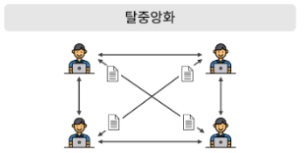
2.1 블록체인 기술
| 블록체인 기술로 만들어진 가상 자산
대부분 네트워크 내에서 이뤄진 모든 거래 명세를 참여자가 확인할 수 있도록 투명하게 공개
여러 디지털 자산과 파생 개념이 이러한 특성을 바탕으로 개발되어 투명하게 운영되고 있고,
내가 가진 자산이 누구에게도 침해 받지 않도록 하는 “중앙성 분권화” 를 추구
전통적인 시스템과 비교했을 때, 일반적으로 속도가 느리고 네트워크 안정성이 보장되지 않을 수 있음 + 누구에게나 열려있어 전통적인 시스템과 동일하게 해킹 위협 존재
-> 이러한 문제를 극복하기 위해
확장성(Scalability), 탈중앙화(Decentralization), 보안성(Security) 세 가지를 만족시키기 위해 노력하고 있음
+) 세 가지 특성을 만족 시키려고 하지만, 한 문제 해결을 위해선 한 문제를 포기해야 하는 상황이 계속 발생해, 이를 블록체인 트릴레마(Blockchain Trilemma)라고 함.
20250716 SSL 세미나 강혜인

Slide 9
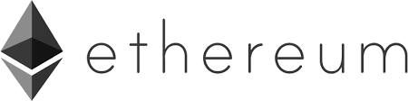


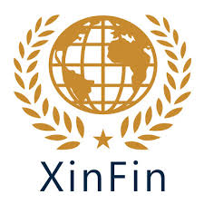
2.1 블록체인 기술
| 블록체인 종류
퍼블릭 블록 체인(이더리움, 비트코인 등)
누구나 조회, 송금(트랜잭션 생성), 블록 생성 가능
합의 알고리즘에 따라 차이가 존재
2. 프라이빗 블록체인(R3 Corda)
참여자가 제한됨(허가된 사용자만 블록 생성 및 조회 가능)
속도가 빠르고 거래 내용이 외부에 공개되지 않으며,
주로 기업 내부 시스템과 정부, 금융권에서 사용
3. 하이브리드 블록체인(XinFin)
일부는 퍼블릭처럼 공개, 일부는 프라이빗처럼 제한 (퍼블릭 + 프라이빗)
외부와 내부 데이터 활용을 유연하게 조절 가능
기업/정부와 일반 사용자 모두 연결할 수 있는 형태
20250716 SSL 세미나 강혜인

Slide 10
2.1 블록체인 기술
항목 | 특징 | 사용 분야
퍼블릭 | 누구나 참여 가능, 탈중앙화 | 암호 화폐, NFT
프라이빗 | 제한된 참여자, 빠르고 보안성이 높음 | 금융, 기업 내부망
하이브리드 | 공개/비공개 기능 조합 | 공급망, 의료, 공공데이터
20250716 SSL 세미나 강혜인

Slide 11
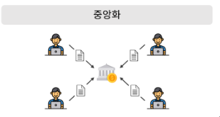
2.1 블록체인 기술
| 중앙성 분권화
여러 주체가 존재하나, 여전히 중앙적인 흐름이나 규칙이 존재
설계 특징
스마트 컨트랙트
거버넌스 -> 이더리움 재단, 코어 개발자들이 업데이트 방향 주도(오프체인)
합의구조 : PoS
확장성 -> 다양한 기술 실험중
이더리움은 왜 중앙성 분권화 특성을 선택했는가?
기능이 복잡하고, 변화가 많기 때문에 코어 개발팀의 주도적인 의사 결정 필요
탈중앙화는 유지하되, 업데이트 속도와 확장성 확보를 위해 일부 중앙성 요소를 수용한 구조가 된 것
20250716 SSL 세미나 강혜인

Slide 12
2.1 블록체인 기술
| 탈중앙화
중앙이 아예 없어 완전히 분산된 구조
설계 특징
합의 알고리즘 : PoW
거버넌스 : 오프체인
가치 저장과 거래에 집중
블록체인은 왜 탈중앙화 특성을 선택했는가?
어떠한 중앙 기관의 개입 없이 ‘신뢰’를 기술로 해결하고자 함
확장성을 희생시키고, 속도도 느림
검열 저항성과 보안성을 극단적으로 강화
= 블록체인의 탈중앙화와 중앙성 분권화 특성은 가치관(철학)의 차이
20250716 SSL 세미나 강혜인

Slide 13
2.2 참여와 합의 알고리즘
| 참여
블록 조회, 블록 생성, 트랜잭션 생성의 관점으로 나눌 수 있다.
| 합의 알고리즘
블록 체인은 모두가 참여하는 네트워크로, 참여하는 방법에는 룰(규칙)이 존재
이 “규칙”을 합의 알고리즘이라고 함.
| 합의 알고리즘 종류(퍼블릭 블록체인 기준)
Proof of Work(PoW) / 작업 증명
: 컴퓨터로 복잡한 문제를 빨리 푼 사람이 블록 생성 가능 - 에너지 소모가 많고 느림
- 비트코인이 사용중인 알고리즘
Proof of Stake(PoS) / 지분 증명
: 일정 자산을 보유하고 다수의 참여자들에게 민주적으로 선택 받은 자가 블록 생성 가능
- 이더리움이 사용중인 알고리즘
Delegated Proof of Stake(DPoS) / 대표 선출 방식
: 여러 사람이 투표해서 대표를 뽑고, 그 대표들이 블록을 생성
20250716 SSL 세미나 강혜인

Slide 14
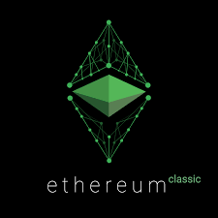
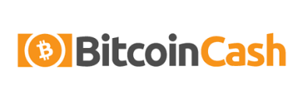

2.3 포크
블록 체인 프로토콜에서 새로운 기능을 추가하고 싶은 경우,
일반적인 소프트웨어 업데이트와 달리 “사용자 간 합의”가 이뤄져야만 업데이트가 가능
합의가 이뤄져 새로운 기능이 추가되어 기존과 달라지는 경우,
이를 분기가 일어났다는 의미로 “포크(Fork)” 라고 함.
| 하드 포크(Hard Fork)
| 소프트 포크(Soft Fork)
포크가 일어나 이전 버전의 프로토콜과 호환이 안되는 경우
이전 버전과 호환이 가능한 경우
20250716 SSL 세미나 강혜인

Slide 15
2.4 연대순 블록체인 기술 발전
연도 | 기술 | 설명
1980년대 | 머클 트리(Merkle Tree) | 데이터의 무결성을 검증하는 기술
1990~2000년대 | 디지털 화폐 실험들 | 비트코인 이전의 전자화폐 시도
2009년 | 비트코인 출시 | 사토시 나카모토가 만든 최초의 암호 화폐
이후 | 스마트 컨트랙트 | 자동 계약 실행(이더리움이 대표적)
20250716 SSL 세미나 강혜인

Slide 16
3. 스마트 컨트랙트
20250716 SSL 세미나 강혜인

Slide 17
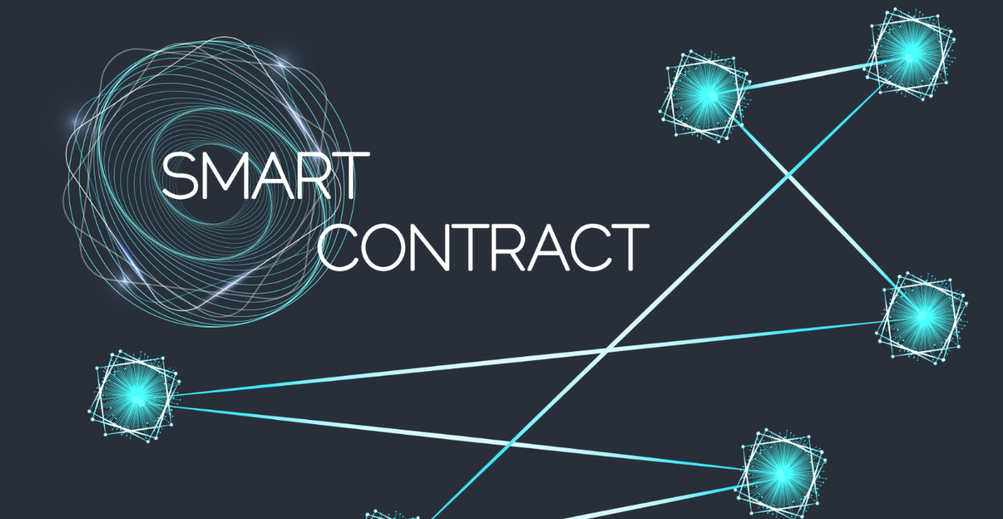
3.1 스마트 컨트랙트
블록체인 기반으로 체결하는 계약
계약 이행을 검증/보증하는 중앙화된 제 3자 없이도, 계약을 자동으로 이행할 수 있고 중개자의 서비스와 그에 수반되는 수수료를 피할 수 있음 블록체인 네트워크 마다 서로 다른 스마트 컨트랙트 환경과 언어를 사용
| 스마트 컨트랙트의 4가지 설계 원칙
Observability / 관찰 가능성 - 계약 당사자 간에 계약 조건을 수행할 수 있는 적절한 이행 능력이 있는지 관찰하거나 서로 입증할 수 있을 것
Verifiability / 입증 가능성 - 중재인이나 제 3자에게 계약 위반 또는 이행을 입증할 수 있을 것
Privity / 정보 제한성 - 계약 내용과 이행에 대한 정보 통제는 필요한 만큼만 당사자들에게 제공할 것 (단, 지정된 인원 외 외부 인원이 계약을 통제할 수 없어야 함)
Enforceability / 강제 가능성 - 계약을 강제로 이행할 수 있는 능력이 있을 것 (단, 강제 가능성을 최소화 해야 함)
+) 이더리움의 스마트 컨트랙트는 이를 모두 충족함
20250716 SSL 세미나 강혜인

Slide 18












3.1 스마트 컨트랙트
| 이더리움 블록체인 기준 네트워크 동작 방식
1. 배포자(Deployer)가 스마트 컨트랙트를 네트워크 상에 배포 ( 배포자는 거래를 통해 수수료를 취하고자 하는 제 3의 중개인이 될 수 있고, 판매자나 구매자가 직접 배포를 할 수도 있다.)
Validators
Deployer
2. 판매자(Seller)가 판매하고자 하는 자산을 스마트 컨트랙트에 예치
3. 구매자(Buyer)가 계약서를 확인한 뒤 금액을 입금 (입금 금액은 판매자와 구매자가 계약서에 명시한 액수를 따르며, 이더 외의 이에 상응하는 자산이 될 수 있음)
4. 스마트 컨트랙트가 판매자에게는 재화를, 구매자에게는 정해진 금액을 예치 받았기 때문에 거래가 실행됨
(스마트 컨트랙트가 판매자에게는 돈을, 구매자에게는 재화를 넘겨줌)
Seller
Smart Contract
Buyer
20250716 SSL 세미나 강혜인

Slide 19
3.1 스마트 컨트랙트
Validators
Deployer
Seller
Smart Contract
Buyer
스마트 컨트랙트는 블록체인 네트워크 상에서 동작하는 애플리케이션이고,
검증자는 스마트 컨트랙트의 실행 결과를 전달 받으면, 이를 재검증해 네트워크에 포함시키는 역할을 한다.
이때, 네트워크 이용자들은 이더리움의 화폐인 이더(Ether)를 통해 가스(Gas)라고 불리는 수수료를 지불하게 되고, 검증자가 이를 가져가게 된다.
Gas 수수료는 스마트 컨트랙트를 실행하는 데 필요한 계산 비용(서비스 수수료 X)
20250716 SSL 세미나 강혜인

Slide 20
3.2 스마트 컨트랙트 장단점
| 장점
블록체인 네트워크에서 실행된다는 점에서 불변성이 보장됨
스마트 컨트랙트의 구현에 따라 투명성과 기밀성이 보장될 수 있음
탈중앙화된 자동화 운영으로 중앙기관의 통제에 구애받지 않음
별도의 중개자가 없는 경우, 트랜잭션을 보내는데 필요한 수수료를 제외한 추가적인 금액(서비스 수수료)를 지불하지 않음
| 단점
법적 규제가 없어 사용하는 스마트 컨트랙트로 손해를 입거나 문제가 생겨도 피해는 온전히 본인이 감당해야 함
블록체인 네트워크에 따라 거래가 진행되는 속도가 느릴 수 있음
개발자가 스마트 컨트랙트 잘못 작성하는 경우 취약점에 노출될 수 있다. 특히, 모두에게 노출되어 있다는 공격에 더 취약할 수 있다.
20250716 SSL 세미나 강혜인

Slide 21
3.3 스마트 컨트랙트 취약점
기밀 데이터 노출 블록체인에 기밀 데이터가 유출되는 경우 모든 사용자에게 해당 값이 노출될 수 있다. 부득이하게 기밀 데이터를 올려야한다면, 올바른 암호화를 사용해야 한다. → 내부 로직 파악으로 시장 조작 가능
가스 그리핑(Gas griefing) 트랜잭션에 필요한 가스를 임의로 조절해 다른 대상과 상호작용하는 코드가 올바르게 호출/동작되지 않도록 할 수 있다. → 상대방의 가스를 의도적으로 소비시켜 계약 실행을 방해하거나 마비시킴
Read/Write-What-Where 스마트 컨트랙트 실행 중 배열의 값을 원하는 대로 읽거나 변경해 잘못된 흐름으로 실행되게 할 수 있다. → 메모리 주소를 조작해 임의 데이터 수정 혹은 코드 오작동을 유도하여 조건 위조, 불법 접근, 자산 탈취 가능
인증 부재/오용 특정 유저만 사용할 수 있어야 하는 기능에서 인증 기능을 구현하지 않거나 잘못 구현하는 경우 위협에 노출될 수 있다. → 관리자가 할 수 있는 기능(출금, 변경)을 해커가 탈취
상호작용 결과 미확인 스마트 컨트랙트가 다른 대상과 상호작용한 뒤 결과가 올바른지 확인하지 않는 경우 논리적 오류를 만들어 낼 수 있다. → 실패한 동작을 성공한 것처럼 인식하여 자산 손실 유발
20250716 SSL 세미나 강혜인

Slide 22

결론
간단히 이론을 먼저 익히려 했으나 내용이 꽤나 어려웠다.
좀 더 깊이 공부해 한놈만 이기고 말겠다.
20250716 SSL 세미나 강혜인

Slide 23
감사합니다.
20250716 SSL 세미나 강혜인

